Slide 1
원격 펫 케어
3조
강영민 20192884
김상욱 20192893
김예린 20192895
박인성 20150309

Slide 2
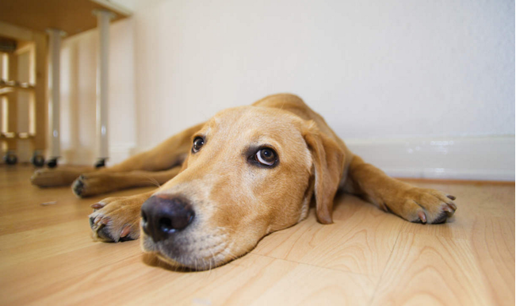
1.목적
반려동물들은 많은 시간을 집에서 혼자 보낸다.
원격 펫 케어를 사용하면 외부에서도 반려동물을 관리할 수 있다.
제 시간에 밥과 간식을 챙겨주면서 건강상태를 확인할 수 있다.

Slide 3
2-1. 카메라 설치
Write Text here cctv를 방 안에 설치한다
cctv를 컴퓨터나 핸드폰으로 연결하여 항상 지켜볼 수 있다.

Slide 4
2-2. 자동화 먹이주기
나가기 전에 상자에 먹이를 채워 놓는다.
주인은 원하는 시간에 직접 상자를 열어서 먹이를 줄 수 있다.
시간을 정해서 자동으로 상자를 열 수 있다.
상자 무게를 측정하여 반려동물이 먹은 양을 체크할 수 있다.

Slide 5
2-3. 스피커 설치
단순히 신호를 보내는 용도로 설치한다
식사시간을 알리는 신호를 보낸다
위험한 상황이나 반려동물에게 주의를 줄 때 경고 신호를 보낸다.

Slide 6
TITLE HERE
Subtitle here
Write Text here
Write Text here
Write Text here
Write Text here
Write Text here
Write Text here

